Slide 1
JAVASCRIPT CĂN BẢN
1. KHAI BÁO TRONG JAVASCRIPT
- Để thực thi được các mã lệnh javascript chúng ta phải khai báo chúng trong cặp thẻ <script></script>
- Có hai cách khai báo trong javascript
+ Khai báo trực tiếp: Khai báo ngay trong cặp thẻ <script>
+ Khai báo bên ngoài: Khai báo vào một file.js ở bên ngoài
2. Xuất dữ liệu trong javascript
+ Để xuất dữ liệu ra màn hình trong javascript ta sử dụng
document.write(“nội dung”);
nội dung ở đây có thể là text, là biến hoặc là mã html
+ Xuất dữ liệu dưới dạng thông báo ta sử dụng
alert(“nội dung”)
- nội dung ở đây có thể là text, là biến hoặc là mã html
HTML-DHTML <number> of 23

Slide 2
JAVASCRIPT CĂN BẢN
3. BIẾN TRONG JAVASCRIPT
- Biến dùng để lưu trữ thông tin trong quá trình xử lý dữ liệu
- Cách khai báo: var <tên biến>
* Qui tắc đặt tên biến
- Tên biến phải bắt đầu bằng ký tự hoặc dấu gạch dưới ( _ ) và không có khoảng trắng.
- Tên biến phân biệt chữ hoa và chữ thường
- Tên biến không được trùng với những từ khóa trong javascript
Ví dụ
var 123aaa; Không đúng
var a = 10; đúng
HTML-DHTML <number> of 23

Slide 3
JAVASCRIPT CĂN BẢN
1. KIỂU DỮ LIỆU TRONG JAVASCRIPT
- Javascript là ngôn ngữ không ràng buộc về kiểu dữ liệu: không cần khai báo kiểu dữ liệu khi khai báo biến, một biến đang thuộc kiểu dữ liệu này có thể gán bởi một giá trị thuộc kiểu dữ liệu khác.
- Để xem kiểu dữ liệu của một biến ta dùng hàm
typeof(tên_biến)
Danh sách kiểu dữ liệu trong JAVASCRIPT
String | a = “ Hello world !”
Number | a = 10;
Boolean | Có 2 giá trị true hoặc false;
Array | var sinhvien = new Array();
Object | var sinhvien={name:“htkhoi", address: “Ha Noi”};
HTML-DHTML <number> of 23

Slide 4
TOÁN TỬ - BIỂU THỨC TRONG JAVASCRIPT
1. TOÁN TỬ TRONG JAVASCRIPT
CÁC PHÉP TOÁN TRONG JAVASCRIPT
+ | Phép cộng | a = 5 + 5; | 10
- | Phép trừ | a = 15 – 3 | 12
* | Phép nhân | a = 10 * 2 | 20
/ | Phép chia | a = 10/2 | 5
% | Phép chia lấy dư | a = 10%3 | 1
++ | Phép tăng | a++; | a = a + 1
-- | Phép giảm | a--; | a = a -1
HTML-DHTML <number> of 23

Slide 5
TOÁN TỬ - BIỂU THỨC TRONG JAVASCRIPT
2. TOÁN TỬ TRONG JAVASCRIPT
CÁC PHÉP GÁN TRONG JAVASCRIPT
= | a = 5;
+= | a += 1 | a = a + 1
-= | a -= 1 | a = a - 1
*= | a *= 10 | a = a * 10
/= | a /= 5 | a = a/5
%= | a %= 10 | A = a%10
HTML-DHTML <number> of 23

Slide 6
TOÁN TỬ - BIỂU THỨC TRONG JAVASCRIPT
3. TOÁN TỬ TRONG JAVASCRIPT
Cho a = 5
CÁC PHÉP SO SÁNH TRONG JAVASCRIPT
== | So sánh bằng | a == 5 | TRUE
=== | So sánh đồng nhất | a === “5” | FALSE
!= | So sánh không bằng | a != 10 | TRUE
> | So sánh lớn hơn | a > 10 | FALSE
< | So sánh nhỏ hơn | a < 10 | TRUE
>= | So sánh lớn hơn hoặc bằng | a >= 5 | TRUE
<= | So sánh nhỏ hơn hoặc bằng | a <= 5 | TRUE
HTML-DHTML <number> of 23

Slide 7
TOÁN TỬ - BIỂU THỨC TRONG JAVASCRIPT
4. TOÁN TỬ TRONG JAVASCRIPT
Cho a = 5 và b = 10
CÁC PHÉP TOÁN LOGIC TRONG JAVASCRIPT
&& | Phép AND | if(a == 5 && b == 10 ) if(a == 5 && b != 10 ) | TRUE FALSE
|| | Phép OR | if(a != 5 ||b == 10 ) if(a != 5 && b != 10 ) | TRUE FALSE
! | Phép NOT | !( a == b) !( a != b) | TRUE FALSE
HTML-DHTML <number> of 23
HTML-DHTML <number> of 23

Slide 8
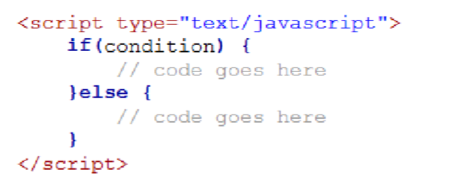
TOÁN TỬ - BIỂU THỨC TRONG JAVASCRIPT
5. BIỂU THỨC ĐIỀU KIỆN TRONG JAVASCRIPT
Cú pháp: variable_name = (điều kiện) ? value1 : value2;
6. Câu lệnh điều kiện IF …ELSE
HTML-DHTML <number> of 23

Slide 9
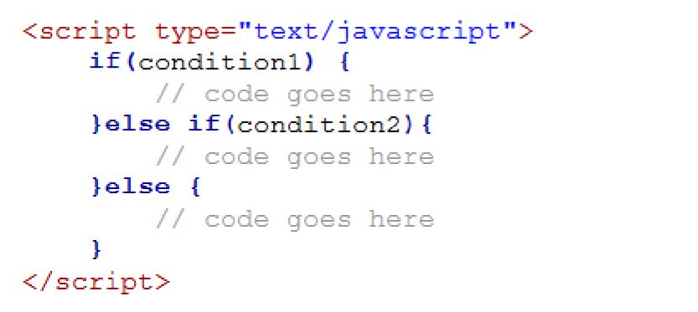
TOÁN TỬ - BIỂU THỨC TRONG JAVASCRIPT
7. Câu lệnh điều kiện IF …ELSE IF … ELSE
HTML-DHTML <number> of 23

Slide 10
TOÁN TỬ - BIỂU THỨC TRONG JAVASCRIPT
7. Câu lệnh điều kiện SWITCH … CASE
- Sử dụng trong trường hợp có quá nhiều điều kiện IF
Cú pháp
SWITCH (tên_biến) {
case value1: Hành động 1; break;
case value2: Hành động 2; break;
case value3: Hành động 3; break;
………………………………………………
………………………………………………
case valueN: Hành động N; break;
default: Hành động; break
}
HTML-DHTML <number> of 23

Slide 11
TOÁN TỬ - BIỂU THỨC TRONG JAVASCRIPT
8. Vòng lặp while trong Javascript
Cú pháp
WHILE (Điều kiện) {
Hành động
}
Ví dụ.
<script type=“text/javascript”>
var a = 1;
while(a < 10) {
document.write(a+”<br/>”);
a++;
}
</script>
HTML-DHTML <number> of 23

Slide 12
TOÁN TỬ - BIỂU THỨC TRONG JAVASCRIPT
8. Vòng lặp FOR trong Javascript
Cú pháp
FOR(giá_trị_bắt_đầu; điều_kiện; tăng hoặc giảm_giá_trị) {
Hành động
}
Ví dụ.
<script type=“text/javascript”>
for( i = 1; i <= 10; i++) {
document.write(a+”<br/>”);
}
</script>
HTML-DHTML <number> of 23

Slide 13
BÀI TẬP
Bài 1
Sử dụng while và for. Viết chương trình in ra màn hình của trang web giá trị từ 1 đến 50. Với điều kiện những giá trị là chẵn sẽ có màu đỏ. Giá trị lẻ có màu xanh.
Bài 2
Sử dụng while và for viết chương trình in ra màn hình trang web các giá trị từ 1 đến 100.
Những số chia hết cho 3 và 5 có màu đỏ
Bài 3. Viết chương trình in ra bảng cửu chương từ 2 – 10 sử dụng FOR
Bài 4. Viết một hàm tạo ra một hình có dạng như sau: Màu nền, border, width, height là các tham số truyền vào

